Slide 1
Алгоритми
Решаване на софтуерни проблеми

Slide 2
Алгоритъм (Algorithm)
Алгоритъм представлява крайна поредица от инструкции или изрично описание на постъпкова процедура за решаване на даден проблем
Алгоритмите са основна част от програмирането
Добрите практики за синтез на алгоритми се основават на стратегията разделяй и владей

Slide 3
Видове алгоритми
Алгоритми за търсене
Алгоритми за сортиране
Алгоритми за графи и дървета
Алгоритми за изчерпване
Алгоритми с динамично оптимиране
Алгоритми за криптиране/хеширане
Алгоритми за рандомизация

Slide 4
Сложност на алгоритъм
Сложност на алгоритъм представлява броят на стъпките обуславящи дадено решение съотнесен към броя на входните данни
Представлява метод за сравнение на бързодействието на различни алгоритми
Сложността на алгоритъм се обозначава с т. нар. нотация Bit-O

Slide 5
Видове сложност на алгоритъм
Сложност | 10 | 20 | 50 | 100 | 1 000 | 10 000 | 100 000
О(1) | < 1 сек | < 1 сек | < 1 сек | < 1 сек | < 1 сек | < 1 сек | < 1 сек
О(log(N)) | < 1 сек | < 1 сек | < 1 сек | < 1 сек | < 1 сек | < 1 сек | < 1 сек
O(N) | < 1 сек | < 1 сек | < 1 сек | < 1 сек | < 1 сек | < 1 сек | < 1 сек
O(N^2) | < 1 сек | < 1 сек | < 1 сек | < 1 сек | < 1 сек | < 1 сек | 3 – 4 мин
O(N^3) | < 1 сек | < 1 сек | < 1 сек | < 1 сек | 20 сек | 5 часа | 240 дни
O(2^N) | < 1 сек | < 1 сек | 260 дни | никога | никога | никога | никога
O(N!) | < 1 сек | никога | никога | никога | никога | никога | никога
O(N^N) | 3 – 4 мин | никога | никога | никога | никога | никога | никога

Slide 6
Видове сложност на алгоритъм
Константна {O(1)} – За извършване на дадена операция са необходими константен брой стъпки (например 1, 5, 10 или друго число) и този брой не зависи от обема на входните данни.
Логаритмична {O(log(N))} - За извършване на дадена операция върху N елемента са необходими брой стъпки от порядъка на log(N), където основата на логаритъма е най-често 2. Например алгоритъм със сложност O(log(N)) за N = 1 000 000 ще направи около 20 стъпки (с точност до константа). Тъй като основата на логаритъма няма съществено значение за порядъка на броя операции, тя обикновено се изпуска.

Slide 7
Видове сложност на алгоритъм
Линейна {O(N)} - За извършване на дадена операция върху N елемента са необходими приблизително толкова стъпки, колкото са елементите. Например за 1 000 елемента са нужни около 1 000 стъпки. Линейната сложност означава, че броят елементи и броят операции са линейно зависими, например броят стъпки за N елемента е около N/2 или 3*N.
Квадратична {O(n^2)} - За извършване на дадена операция са необходими от порядъка на N^2 на брой стъпки, където N характеризира обема на входните данни. Например за дадена операция върху 100 елемента са необходими 10 000 стъпки. Реално квадратична сложност имаме, когато броят стъпки е в квадратна зависимост спрямо обема на входните данни, например за N елемента стъпките могат да са от порядъка на 3*N^2/2.

Slide 8
Видове сложност на алгоритъм
Кубична {O(N^3)} - За извършване на дадена операция са необходими от порядъка на N3 стъпки, където N характеризира обема на входните данни. Например при 100 елемента се изпълняват около 1 000 000 стъпки.
Eкспоненциална {O(2^n), O(N!), O(n^k)} - За извършване на дадена операция или изчисление са необходими брой стъпки, който е в експоненциална зависимост спрямо размера на входните данни. Например при N=10 експоненциалната функция 2N има стойност 1024, при N=20 има стойност 1 048 576, а при N=100 функцията има стойност, която е число с около 30 цифри. Експоненциалната функция N! расте още по-бързо: за N=5 има стойност 120, за N=10 има стойност 3 628 800, а за N=20 – 2 432 902 008 176 640 000.

Slide 9
Изводи
Алгоритми с константна, логаритмична и линейна сложност са тол- кова бързи, че не можем да усетим забавяне, дори при относително голям размер на входните данни.
Сложността O(n*log(n)) е близка до линейната и също работи толкова, бързо, че трудно можем да усетим забавяне.
Квадратични алгоритми работят добре до няколко хиляди елемента.
Кубични алгоритми работят добре при под 1 000 елемента.
Като цяло т.нар. полиномиални алгоритми (тези, които не са експо- ненциални) се считат за бързи и работят добре за хиляди елементи.
Експоненциалните алгоритми като цяло не работят и трябва да ги избягваме (когато е възможно). Ако имаме експоненциално решение за дадена задача, може да се каже, че всъщност нямаме решение, защото то ще работи само ако елементите са под 10-20. Съвремен- ната криптография разчита точно на това – че не са известни бързи (неекспоненциални) алгоритми за откриване на тайните ключове, които се използват за шифриране на данните.

Slide 10
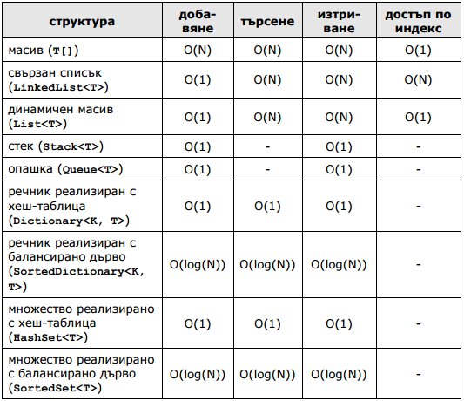
Сложност на основните структури от данни

Slide 11
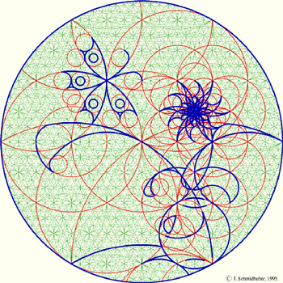
Демо - сложност на алгоритъм

Slide 12
Алгоритъм за двоично търсене (Binary Search)
Представлява алгоритъм за търсене в подреден масив
Работи със сложност О(log(N))
Съществува рекурсивна имплементация

Slide 13
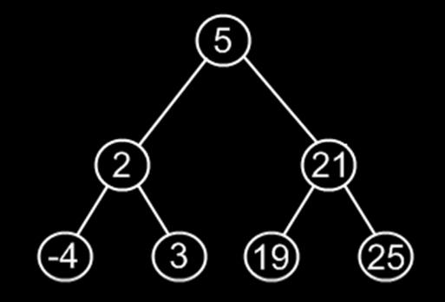
Демо - Алгоритъм за двоично търсене

Slide 14
Задача
Направете програма, която приема масив от 10 числа. След това програмата приема 1 число. Ако числото фигурира в масива, изведете на екрана следващото по големина число от подадените

Slide 15
Сортиране чрез пряка селекция (Selection Sort)
Сортирането чрез пряка селекция е алгоритъм подобен на метода на мехурчето
Сложността на алгоритъма е O(N^2)
Работи еднакво добре във всички ситуации
Как работи?
Намира най-малкия елемент в списъка като сравнява първият елемент с всички останали
Разменя го с елемента на първа позиция
Повтаря горните две стъпки за всеки следващ елемент

Slide 16
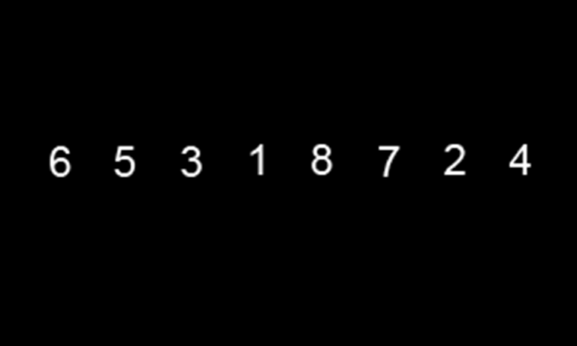
Демо - Сортиране чрез пряка селекция

Slide 17
Бързо сортиране (Quick sort)
Избира се "главен" елемент от списъка с елементи, които ще бъдат сортирани.
Списъкът се пренарежда така, че всички елементи, които са по-малки от "главния" се поставят вляво от него, а всички, които са по-големи - вдясно от него.
Рекурсивно се повтарят горните стъпки върху списъка с по-малките и списъка с по-големите елементи.
Получените списъци се сливат (конкатенация) и се получава сортираният списък.
Сортирането работи със сложност O(log(N))

Slide 18
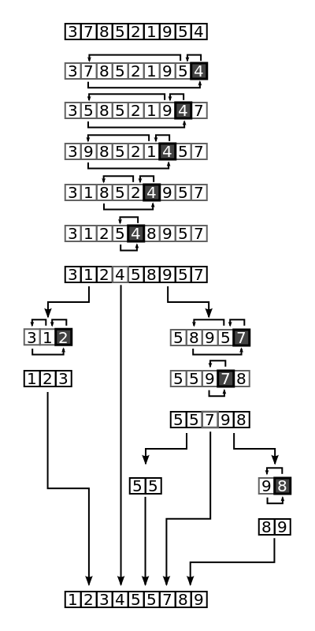
Демо – Бързо сортиране

Slide 19
Задача
Направете програма, която приема 10 числа и ги сортира използвайте различни алгоритми за сортиране

Slide 20
Засичане на времето за изпълнение
Често пъти, за да оценим даден алгоритъм трябва да засечем времето за изпълнение на определен блок от код
Сложността на даден алгоритъм + времето за изпълнение на имплементацията му ни дават точна представа за качеството му

Slide 21
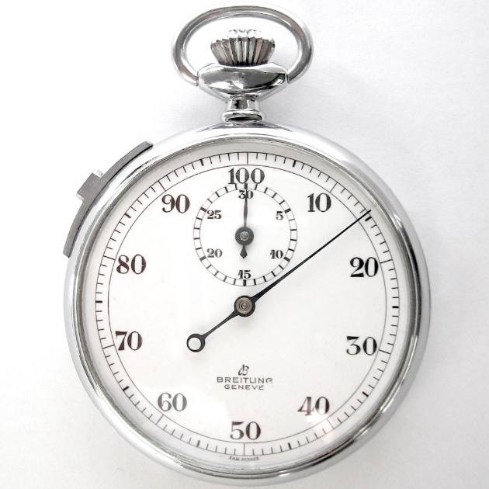
Демо - Засичане на времето за изпълнениe

Slide 22
Задача
Засичайки времето за изпълнение направете сравнение на изучените алогоритми като ги прилагате върху случайно генерирани колекции от 1 000 000

Slide 23

Въпроси

Slide 24
Полезни Връзки
http://www.sorting-algorithms.com/
http://visualgo.net/

Slide 25
Задачи за домашна работа
Направете проучване и имплементирайте алгоритъма Bucket Sort
Направете проучване и имплементирайте алгоритъма Bubble Sort
Направете програма, която приема изречение и подрежда по азбучен ред всички думи от него
Направете програма, която приема N числа. Подредете във възходящ ред всички четни числа в масив. Подредете всички нечетни числа в низходящ ред в друг масив. Сравнете скоростта на изпълнение когато се сортира големия масив, и когато се сортират 2та малки масива.

